Slide 1

RC-bil
RC-bil styrt med PS4-kontroll
Gruppe 5:
Abdo, Oskar, Abdul & Thomas
Notes:
1

Slide 2
Innholdsliste:
Mål med prosjektet
Maskinvare
Systemoversikt
Motor- & servostyring
Bluetooth-kontroll & testing
Utfordringar
Nettverksdelen
Forbedringar
Resultat/demo

Slide 3
Mål med prosjektet
Lage ein fungerande RC-bil
Trådlaus styring
Eigen kode + eigen elektronikk
Forstå motorstyring og PWM
Notes:
3

Slide 4
Maskinvare
STM32F767 Nucleo-144
L293D motor-driver
HC-05 Bluetooth
2x DC-motorer
Micro-servo (FS90)
9V batteri
3D-printer
PS4-kontroller
Notes:
4

Slide 5
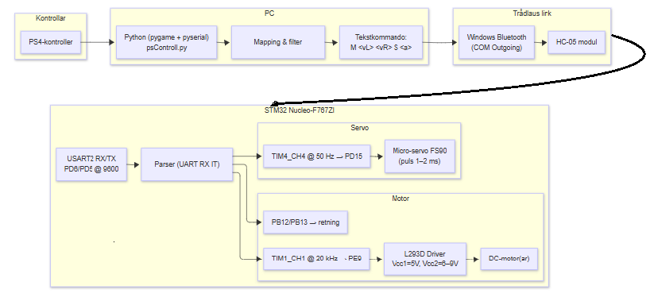
Systemoversikt
PS4-kontroller → PC → Bluetooth → STM32
STM32 → motorer og servo
3D-printet mekanikk
Notes:
5

Slide 6
Motorstyring & Servo-kontroll
PWM = fart
IN1/IN2 = retning
L293D driver motorene
M 60 60 S 30
IN1 = 1 && IN2 = 0 → Bilen går framover
IN1 = 0 && IN2 = 1 → Bilen går bakover
IN1 = IN2 → Bilen står stille
Notes:
6

Slide 7
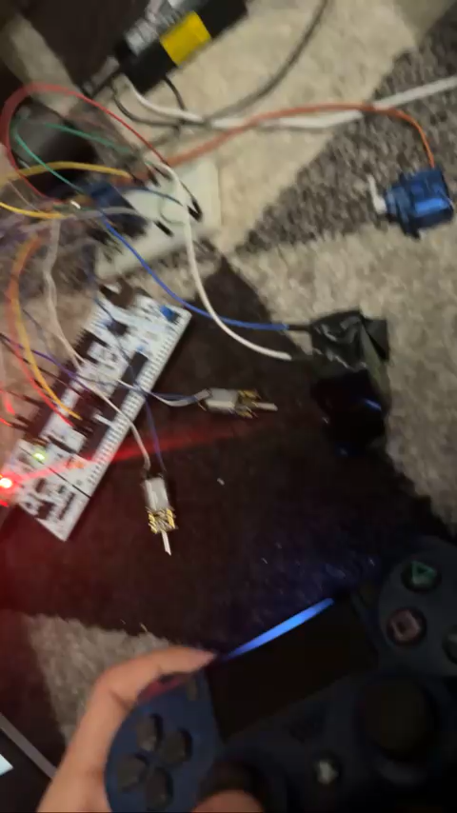
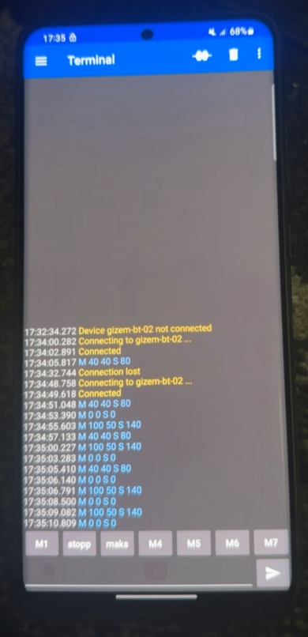
Bluetooth-kontroll / testing
HC-05 modul → USART2
Mottar kommandoer fra PC
M <venstre> <høgre> S <servo>
Tolkede signaler → motor & servo
Python-script
Pygame → signal frå PS4-kontrollen
Pyserial → sende kommandoane vidare
Testing av motor og servo
Serial Bluetooth Terminal
Notes:
7

Slide 8
Nettverksdel
Networks | Needed Hosts | Subnet | First | Last
Sensor Network: | 1000 | 1024 | 10.128.0.0/22 | 10.128.0.1 | 10.128.3.254
Management Network | 6 | 8 | 10.128.4.0/29 | 10.128.4.1 | 10.128.4.6
Server Network | 3 | 8 | 10.128.4.8/29 | 10.128.4.9 | 10.128.4.14
Link R1-R2: | 2 | 4 | 10.128.4.16/30 | 10.128.4.17 | 10.128.4.18
Device | Interface | IP-Address
R1 | Sensor LAN | 10.128.0.1
R1 | Management LAN | 10.128.4.1
R1 | R2 Link | 10.128.4.17
R2 | R1 Link | 10.128.4.18
R2 | Server LAN | 10.128.4.9
S1 | Sensor LAN | 10.128.0.2
S2 | Management LAN | 10.128.4.2
S3 | Server LAN | 10.128.4.10

Slide 9
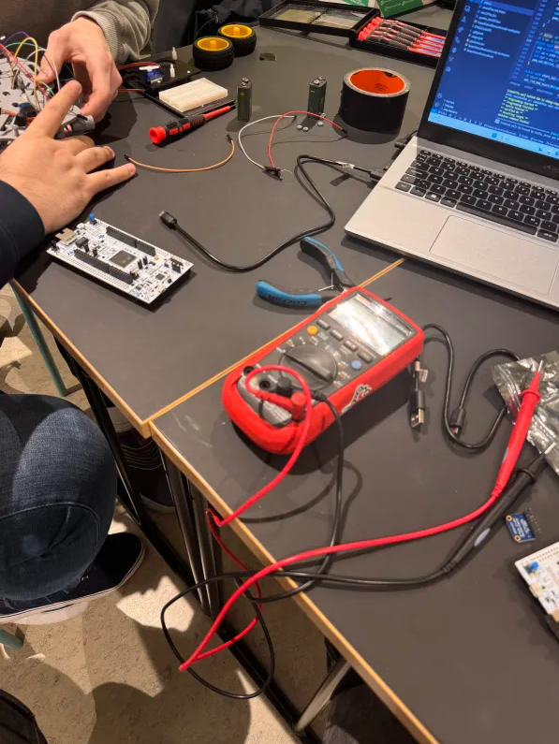
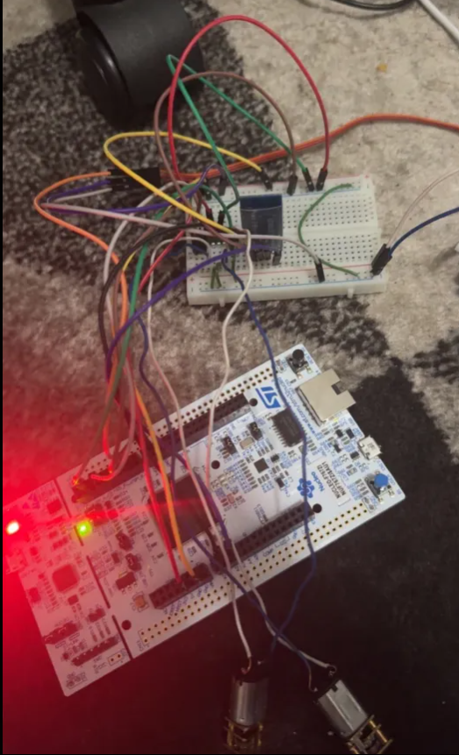
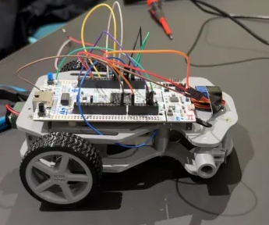
Utfordringar
Ekstern straumforsyning
Hjul
Servo
Testoppsett
Notes:
9

Slide 10
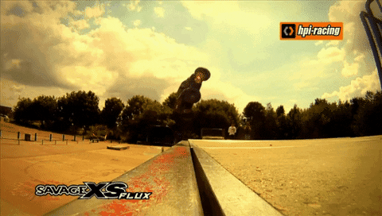
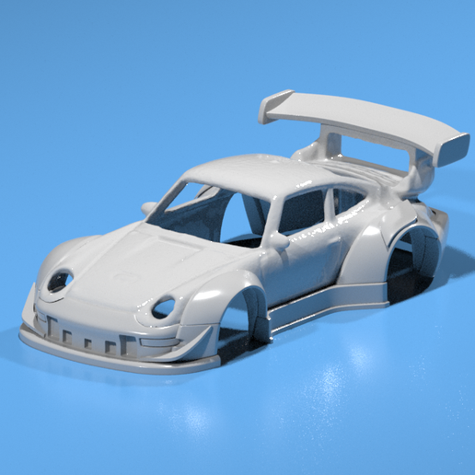
Forbedringar:
Sterkare motora = Meir fart
Metallservo = Tåler meir vekt og presis styring
AV/PÅ knapp
Større kropp
3d printe full wide body kit
Sende data til webserver
Vår RC-bil om vi hadde kraftigare motorar

Slide 11
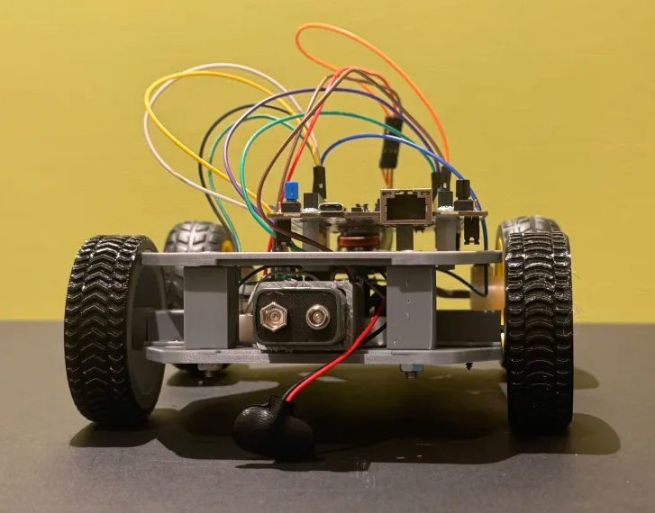
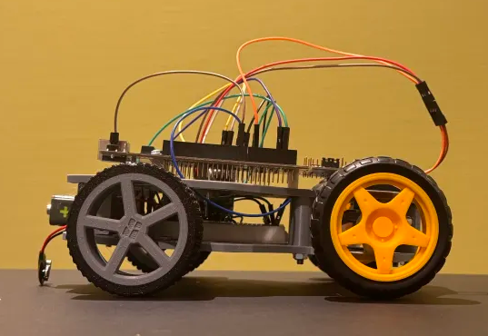
Resultat/demo:
Youtube link: https://youtube.com/shorts/RwyVuzv6o0o?si=eI0RXEnbgqYyiK8G

Slide 12
Takk for oss!
Kjelder:
https://pngtree.com/freepng/on-off-switch-button_6509608.html
https://giphy.com/gifs/officialhpi-car-jump-3o7aCUTxxBdPa5VLQA
https://www.google.com/search?q=3d+printed+wide+body+kit+small+rc+car&sca_esv=db24f329069a3ff6&udm=2&biw=1536&bih=695&sxsrf=AE3TifN9AGoAAKw9LYGFWLa3z8LJahFHyQ%3A1762714089201&ei=6eEQaY_9C-LSwPAPkM-ckQY&ved=0ahUKEwjPlYLZ3eWQAxViKRAIHZAnJ2IQ4dUDCBQ&uact=5&oq=3d+printed+wide+body+kit+small+rc+car&gs_lp=Egtnd3Mtd2l6LWltZyIlM2QgcHJpbnRlZCB3aWRlIGJvZHkga2l0IHNtYWxsIHJjIGNhckiJJ1DiA1jJJXABeACQAQCYAUegAdoGqgECMTO4AQPIAQD4AQGYAgKgAknCAgUQABiABMICBBAAGB6YAwCIBgGSBwEyoAfsBLIHATG4B0bCBwMwLjLIBwM&sclient=gws-wiz-img#vhid=elhxW0e8YV0s4M&vssid=mosaic

